Slide 1
HIERARCHY INPUT OUTPUT chart ( HIPO )
MOCHAMMAD ARIEF SUTISNA, M.KOM

Slide 2
DEFINISI HIPO
HIPO (Hirearcy input output chart) adalah alat dokumentasi program yang dikembangkan oleh IBM
Sekarang banyak digunakan sebagai alat disain dan teknik dokumentasi dalam siklus pengembangan sistem
Berbasis pada fungsi, yaitu tiap-tiap modul didalam sistem digambarkan oleh fungsi utamanya

Slide 3
FUNGSI HIPO
Seorang manajer dapat menggunakan dokumentasi HIPO untuk memperoleh gambaran umum sistem
Seorang programer menggunakan HIPO untuk menentukan fungsi-fungsi dalam program yang dibuat
Programer juga dapat menggunakan HIPO untuk mencari fungsi-fungsi yang dapat dimodifikasi dengan cepat

Slide 4
TUJUAN
HIPO
Pertama : dapat dibuat struktur yang menggambarkan hubungan antar fungsi dalam program secara hierarkis
Kedua : Untuk menentukan fungsi-fungsi apa saja yang harus ada dalam sistem yang dikembangkan
Sasaran ketiga adalah untuk mendapatkan gambaran input dari fungsi dan output apa saja yang dihasilkan

Slide 5
SASARAN HIPO
Untuk menyediakan suatu struktur guna memahami fungsi-fungsi dari sistem
Untuk lebih menekankan fungsi-fungsi yang harus diselesaikan oleh program, bukannya menunjukkan perintah-perintah program yang digunakan untuk melaksanakan fungsi tersebut
Untuk menyediakan penjelasan yang jelas dari input yang harus digunakan dan output yang harus dihasilkan oleh masing-masing fungsi pada tiap-tiap tingkatan dari diagram-diagram HIPO
Untuk menyediakan output yang tepat dan sesuai dengan kebutuhan-kebutuhan pemakai
5

Slide 6
JENIS HIPO
Daftar isi Visual ( DIV) : diagram ini memuat semua modul; yang nantinya akan dijelaskan pada diagram ringkas dan rinci
Diagram Ringkas : diagaram ini menerangkan input, proses dn output dari sistem
Diagram Rinci : berisi keterangan input proses dan output secara detail dan dijelaskan fieldnya secara detail

Slide 7
DIAGARAM DALAM PAKET HIPO
Fungsi-fungsi dari sistem digambarkan oleh HIPO dalam tiga tingkatan. Untuk masing-masing tingkatan digambarkan dalam bentuk diagram tersendiri.
macam - macam diagram untuk masing-masing ketiga tingkatannya, yaitu:
Visual Table Of Contents (VTOC)
Overview Diagram
Detail Diagrams
7

Slide 8
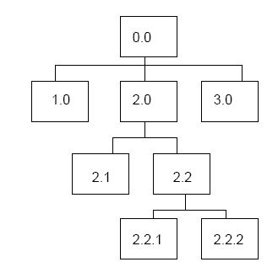
Visual Table Of Contents (VTOC)
Diagram ini menggambarkan hubungan dari fungsi-fungsi di sistem secara berjenjang. Bentuknya mirip seperti topology Tree (pohon) dalam model topology.
Contoh:
Gambar N.1. VTOC
Gambar N.1 menunjukkan ada 7 buah fungsi didalam sistem
Fungsi dengan nomor 1.0, 2.0, 3.0 merupakan tingkatan yg tertinggi
Fungsi 2.1 dan 2.2 merupakan fungsi dibawah fungsi 2.0
Fungsi 2.2.1 dan 2.2.2 merupakan fungsi dibawah fungsi 2.2

Slide 9
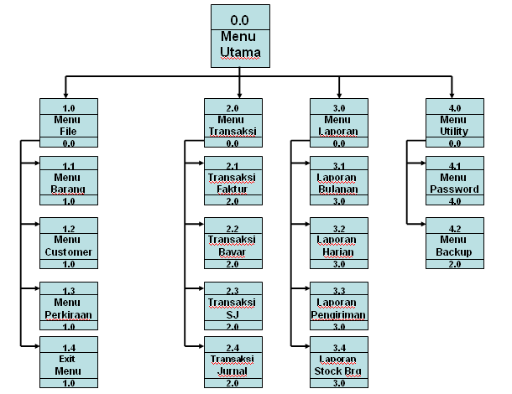
CONTOH HIPO

Slide 10
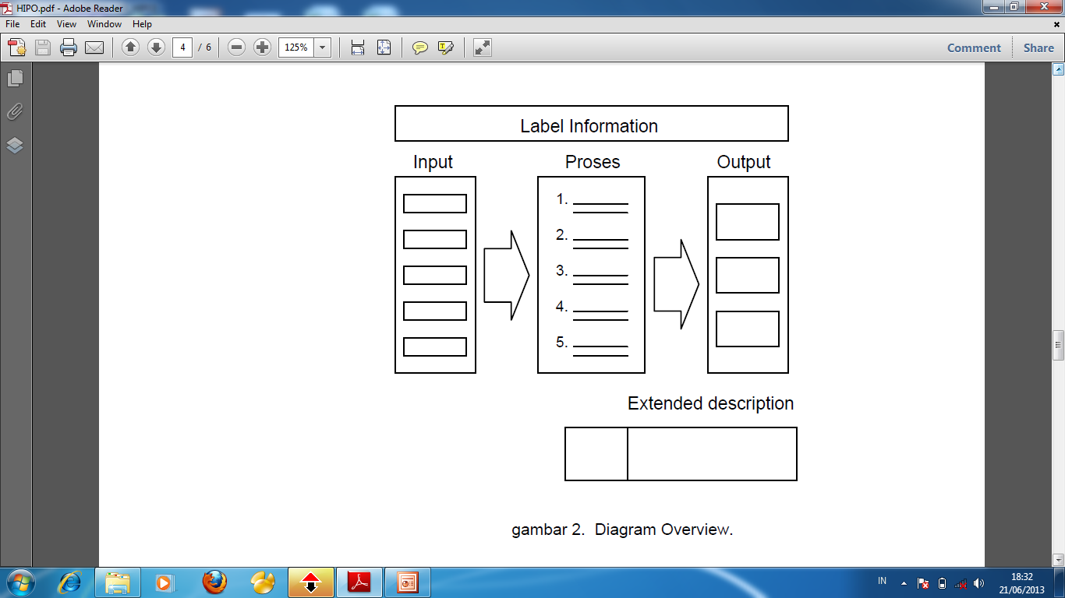
OVERVIEW DIAGRAM
Contoh:
Menunjukkan secara garis besar hubungan dari input, proses & output
Bagian input menunjukkan item-item data yang akan digunakan oleh bagian proses
Bagian proses berisi sejumlah langkah-langkah yang menggambarkan kerja dari fungsi
Bagian output berisi dengan item-item data yang dihasilkan atau dimodifikasi oleh langkah-langkah proses

Slide 11
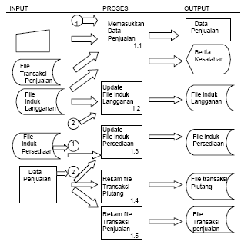
CONTOH OVERVIEW DIAGRAM

Slide 12
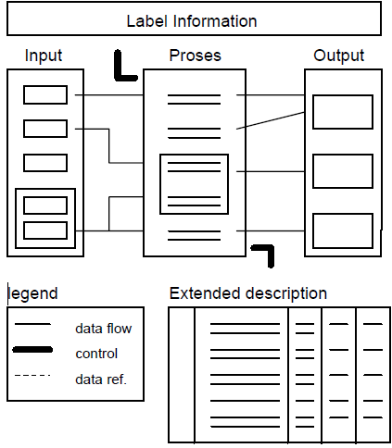
DETAIL DIAGRAM
Contoh:
Merupakan diagram tingkatan yang paling rendah di diagram HIPO
Diagram ini berisi dengan elemen-elemen dasar dari paket yang menggambarkan secara rinci kerja dari fungsi

Slide 13
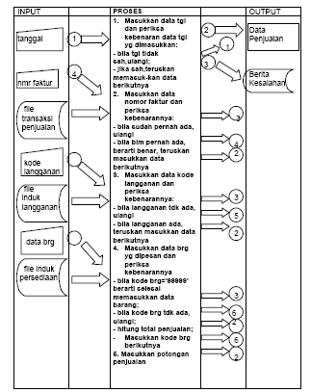
DETAIL DIAGRAM

Slide 14
VARIASI DARI DIAGRAM HIPO
VTOC dari paket HIPO disebut juga dengan hierarchy diagram atau hierarchy chart.
Overview diagram dan detail diagram dari paket HIPO sering disebut sebagai IPO
Hierarchy chart sebagai pengganti dapat pula digunakan bagan terstruktur (structure chart) utuk menggambarkan fungsi-fungsi dari sistem secara berjenjang
Input dan Output utk diagram IPO dapat dilihat dari bagan terstrukturnya dan Proses di diagram IPO dapat digambarkan dengan menggunakan structured english atau pseudocode

Slide 15
CONTOH HIPO
DIV ( Daftar Isi Visual )
Sistem
Dokumen Elektronik
0.0
Entry
Data Dokumen
1.0
Laporan
Data Dokumen
2.0
Entry
Kategori
1.1
Entry
Nama Dokumen
1.2

Slide 16
VARIASI DARI DIAGRAM HIPO
Overview Diagram
Entry Kategori Dokumen
Data Dokumen
Tabel Dokumen
Elektronik
Entry Nama Dokumen

Slide 17
VARIASI DARI DIAGRAM HIPO
Detail Diagram
Data Dokumen :
No. Dokumen
Nama Dokumen
Kategori
Lokasi
Nama File
Entry Kategori Dokumen :
Melakukan entry masing-masing jenis/ kategori Dokumen Elektronik
Entry Nama Dokumen:
Melakukan Entry Nama Dokumen
Tabel Dokumen :
No. Dokumen
Nama Dokumen
Kategori
Lokasi
Nama File
Tanggal Entry

Slide 18
Pengetesan, implementasi dan pemeliharaan sistem

Slide 19
Pengujian system (software testing)
Pengujian system (software testing) adalah bagian dari siklus hidup tersebut yang melibatkan verifikasi apakah setiap unit yang dikembangkan telah memenuhi kebutuhan system yang didefinisikan pada tahapan sebelumnya. Bahkan dengan pengujian yang sangat teliti pada pada ratusan atau ribuan variabel dank ode program, pengguna tetap saja bisa menemukan “bugs” dari program yang dikembangkan.
Pengujian system adalah tahapan yang paling sedikit dipahami dalam pengembangan system dan merupakan proses yang paling memakan waktu dan perencanaan yang matang. Sangat penting untuk memahami konsep ini dengan memahami perbedaan karakteristik dan aspek dalam pengujian sistem, dan kemudian memeriksa teknik, prosedur dan tool yang digunakan untuk mengaplikasikan konsep ini. Hal ini akan membantu pengguna menyadari permasalahan yang dihadapi oleh penguji system dan pentingnya pengujian sistem

Slide 20
Metode Pengujian Sistem
Stub testing
Unit testing
Integration testing
Black Box Testing
White-Box Testing
System testing
Acceptance testing

Slide 21
Stub testing
.
Stub testing adalah pengujian yang difokuskan pada pengujian struktur kendali sebelum semua modul dituliskan. Sistem perangkat lunak secara umum terdiri dari modul yang berelasi baik secara hirarki maupun relasional. Pengujian ini penting untuk mengecek apakah struktur kendali sudah memetakan kinerja keseluruhan modul secara tepat

Slide 22
Unit testing
Pengujian unit digunakan untuk menguji setiap modul untuk menjamin setiap modul menjalankan fungsinya dengan baik
Ada 2 metode untuk melakukan unit testing yaitu :
Black Box Testing Terfokus pada apakah unit program memenuhi requirement yang disebutkan dalam spesifikasi. Pada black box testing, cara pengujian hanya dilakukan dengan menjalankan atau mengeksekusi unit atau modul, kemudian diamati apakah hasil dari unit itu sesuai dengan proses bisnis yang diinginkan, Jika ada yang unit yang tidak sesuai outputnya maka untuk menyelesaikannya, diteruskan pada pengujian yang kedua yaitu white box testing.
White-Box Testing White box testing adalah cara pengujian dengan melihat ke dalam modul untuk meneliti kodekode program yang ada, dan menganalisis apakah ada kesalahan atau tidak. Jika ada modul yang menghasilkan output yang tidak sesuai dengan proses bisnis yang dilakukan, maka barisbaris program, variable dan parameter yang terlibat pada unit tersebut akan dicek satu persatu dan diperbaiki, kemudian di compile ulang

Slide 23
Integration testing
Setelah unit testing selesai, maka pengujian berikunya adalah pengujian interaksi dari modul-modul yang menyusun sistem informasi untuk menjamin bahwa mereka bekerja dengan baik. Integration test terdiri dari serangkaian tes sebagai berikut:
Ujicoba Antarmuka Ujicoba setiap fungsi dari interface
Ujicoba skenario pengguna Pastikan setiap skenario berjalan dengan baik
Ujicoba aliran data Uji setiap proses dalam langkah per-langkah
Ujicoba interface sistem Pastikan data mengalir antar proses

Slide 24
System testing
Tes-tes sebelumnya berhubungan dengan bagaimana software sistem informasi berjalan dengan baik atau tidak. Komponen dari sistem informasi secara keseluruhan tidak hanya terdiri dari perangkat lunak saja, tetapi juga terdiri dari sistem transmisi datanya, perangkatperangkat kerasnya seperti komputer, magnetic reader Tes untuk menjamin software bekerja dengan baik sebagai bagian dari keseluruhan sistem. Jika sistem terdiri dari beberapa mesin komputer yang saling berintegrasi, maka software harus bisa berjalan pada semua jenis hardware yang terlibat,. Aplikasi yang berjalan di sisi server misalnya harus dicek apakah merespon permintaan dari sisi klien dengan benar dan cepat.

Slide 25
Acceptance testing
Test ini dilakukan untuk menjamin bahwa sistem telah melayani kebutuhan organisasi.
Ada 2 tahap dalam user acceptance test,
Alpha testing ,adalah tes ini dilakukan oleh user untuk menjamin bahwa mereka menerima sistem, tes dilakukan dengan menggunakan data tes. Tes ini sebenarnya merupakan simulasi dari penggunaan sistem oleh pengguna akhir pada sistem yang sebenarnya, tetapi dilaksanakan dengan data yang relative sedikit dan dilaksanakan di laboratorium. Tujuannya adalah untuk melihat kemudahan penggunaan software oleh pengguna akhir. Tahap kedua adalah Beta Testing. Alpha testing tidak dapat menggambarkan volume data yang sebenarnya yang harus diproses oleh sistem, sehingga perlu pengujian dengan menggunakan data riil, bukan data tes. User sesungguhnya memonitor kesalahan yang terjadi atau perbaikan yang dibutuhkan.
Beta testing inilah yang menentukan apakah sistem akan diterima atau harus dirancang ulang

Slide 26
Implementasi sistem
Implementasi sistem Jika sistem perangkat lunak telah selesai melewati tahap pengujian sistem maka sistem perangkat lunak tersebut telah siap untuk digunakan. Penggunaan sistem perangkat lunak yang baru pada suatu organisasi atau perusahaan kadang-kadang merupakan proses yang tidak mudah sehingga persiapan untuk tahap ini harus dibuat dengan matang. Tahapan implementasi sistem dapat terdiri dari langkah-langkah berikut ini: • Menerapkan rencana implementasi • Melakukan kegiatan implementasi • Tindak lanjut implementasi

Slide 27
Kegiatan Implementasi
Kegiatan implementasi dilakukan dengan dasar kegiatan yang sudah direncanakan dalam rencana implementasi.
Fase Implementasi Aktivitas yang dilakukan pada fase implementasi adalah :
Pemrograman perangkat lunak
Ujicoba perangkat lunak
Dokumentasi Sistem
Dokumentasi untuk pengguna
Pelatihan
Konversi Sistem

Slide 28
Pemrograman Perangkat Lunak
Proses konversi dari disain logika pemrograman menjadi kode-kode instruksi, menggunakan berbagai bahasa pemrograman.

Slide 29
Ujicoba Perangkat Lunak
Jenis | Fokus | Dilakukan oleh
Developmental | Menguji kebenaran modul-modul dalam bentuk individual dan terintegrasi (seluruhnya atau sebagian). | Programer
Alpha | Menguji sistem secara keseluruhan, apakah sudah sesuai dengan kebutuhan | Penguji perangkat lunak
Beta | Ujicoba kemampuan sistem dalam ruang lingkup pengguna, menggunakan data aktual | Pengguna sistem aktual

Slide 30
Dokumentasi sistem
Penjabaran proses kerja bagian dalam sistem, untuk mendukung operasi dan pemeliharaan sistem

Slide 31
Dokumentasi untuk pengguna
Bantuan bagi pengguna untuk memahami tujuan dan penggunaan sistem.
Contoh Dokumentasi :
  Petunjuk penggunaan (User and Reference Guides) - berisi tahapan keterangan mengenai instruksi-instruksi untuk penggunaan fitur dan fungsi sistem.
  Tutorial dan pelatihan pengguna – berisi petunjuk dan latihan untuk pengajaran dan pengembangan kompetensi pengguna dalam penggunaan sistem. Petunjuk latihan dan tutorial ini dapat dilengkapi oleh basis data yang menggunakan data riil.
  Prosedur instalasi dan saran trouble shooting – petunjuk dan prosedur yang didisain bagi teknisi untuk instalasi dan pemecahan masalah dalam operasi sistem.

Slide 32
Pelatihan
Jenis pelatihan | Deskripsi
Tutorial sistem | Pelatihan perorangan, bisa menggunakan tutor atau paper-based
Kursus | Pelatihan untuk beberapa orang sekaligus
Computer-aided instruction | Latihan perorangan melalui sistem komputer
Petunjuk pelatihan interaktif | Kombinasi antara tutorial dan computer-aided instruction
Tenaga ahli khusus | Tenaga ahli yang siap dipanggil setiap dibutuhkan oleh pengguna
Komponen help | perangkat lunak Komponen terpadu dalam sistem yang dirancang untuk pelatihan dan troubleshooting
Sumber lain (luar) | Vendor, penyedia jasa pelatihan, kursus, dan bentuk-bentuk pelatihan lain

Slide 33
Pendekatan Konversi
Proses penghentian operasi sistem lama dan instalasi sistem baru.

Slide 34
Dukungan sistem (system support)
Bantuan pelatihan dan pemecahan masalah bagi pengguna
help desk
Pusat informasi (information center)
Personal pendukung
Dapat disediakan
In-house
Oleh vendor perangkat lunak
Outsourced

Slide 35
Pemeliharaan Sistem
Proses dimana dilakukan pengembangan minor terhadap sistem yang sedang berjalan. Berikut ini ditunjukkan beberapa bentuk pemeliharaan sistem :
Jenis pemeliharaan | Deskripsi
Korektif | Membuat perubahan pada sistem informasi untuk memperbaiki kesalahan yang terjadi pada saat disain, coding, atau implementasi
Adaptif | Pengubahan sistem untuk mengembangkan funsionalitasnya agar dapat mengakomodasi perubahan kebutuhan bisnis atau untuk migrasi ke lingkungan operasi yang berbeda.
Perfektif | Pengembangan untuk meningkatkan kinerja proses atau kegunaan antarmuka, atau penambahan fitur sistem yang sebenarnya tidak terlalu diperlukan
Preventif | Pengubahan sistem untuk memperkecil peluang terjadinya kesalahan di masa yad.

Slide 36


